Slide 1
UX를 고려한
UI 설계
작성시간 : 22시간
하 태 욱

Slide 2
게임 소개 및 작성 의도
게임의 방향성
탐색과 전투를 통한 재미를 가장 기본적인 목표로 세우고,
반복플레이를 질리지 않게 즐길 수 있도록 구성한다.
구현방식
매번 새롭게 생성되는 맵을 통하여 계속해서 탐색을 즐길 수 있도록 한다.
속도감 있는 액션과 전투를 통해서 전투 자체가 재미있게 느껴지도록 한다.
다양한 캐릭터와 캐릭터 별로 다른 플레이 경험을 통해서 반복 플레이에 질리지 않고 플레이가 가능하도록 한다.
UI문서의 작성 의도
게임의 방향성과 일치하면서, 유저에게 기획자가 생각한 재미를 정확하게 전달하기 위해서 가장 중요한 것은 전달방식이다.
게임의 전달 방식은 직접 조작을 통한 플레이 경험과 게임 내에서 움직이는 화면을 보고 전달받게 되는데, 모바일은 입출력이 통합되어 있기 때문에 무엇보다 UI가 중요함으로 이 문서를 작성하게 되었다.
분류 | 설명
타이틀 | 미정
장르 | 액션 RPG, 로그라이크, 메트로배니아
플랫폼 | 모바일
전달하려는 재미 | 매번 새로운 곳을 탐색하는 재미 빠른 액션을 통한 쾌감 끊임없이 도전하게 만들면서도 반복에 질리지 않도록 하는 재미

Slide 3
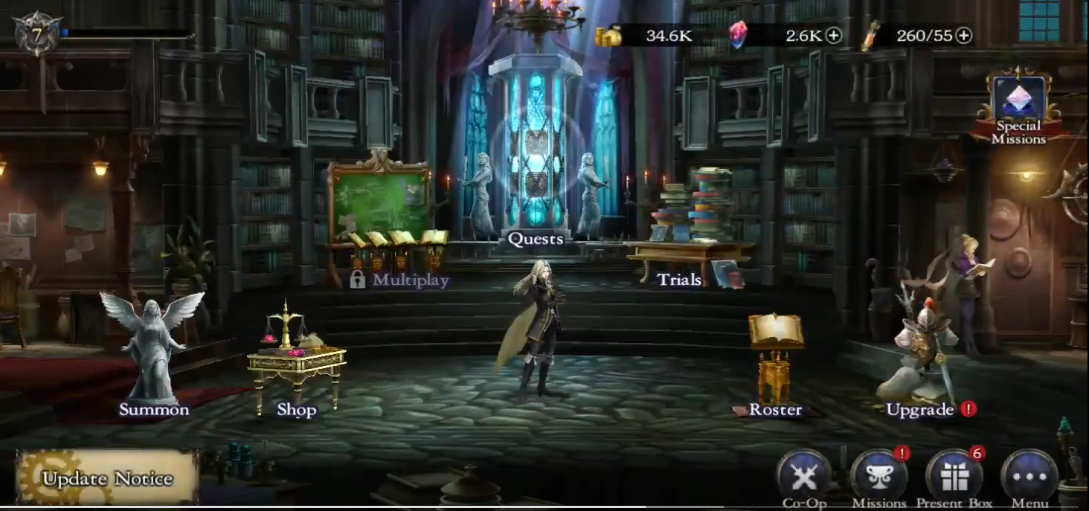
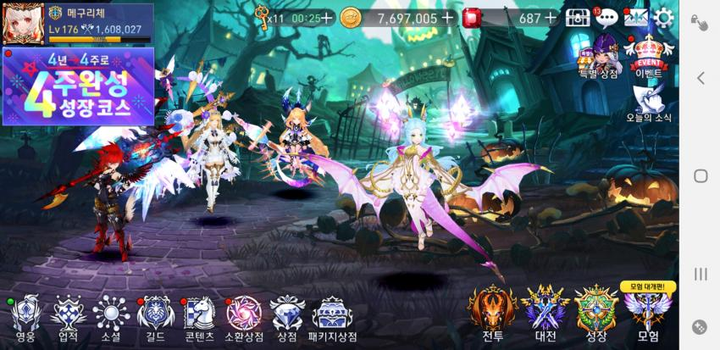
타 게임 분석 - 로비
1
악마성 드라큘라 Grimoire of Souls
상단 : 계정레벨, 재화가 표시된다.
중단 : 상점, 퀘스트, 강화 등 주요 콘텐츠를 표시한다.
하단 : 공지사항, 업적, 우편함, 메뉴를 표시한다.
중앙에 메인 콘텐츠를 배치하여 유저가 게임에 집중할 수 있도록 함.
하단부는 터치하기 쉬운 위치 인데도 잘 사용하지 않는 UI를 배치함.
기존의 국내 유저들에게 익숙하지 않은 UI 배치 (UX에 어긋남)
2
3
1
세븐나이츠
상단 : 계정레벨, 전투력, 재화, 메뉴 등을 표시한다.
중앙 : 현재 유저의 캐릭터들이 표시된다.
하단 : 메인 콘텐츠와 캐릭터 관리, 상점 등을 배치한다.
자주 사용하지 않거나 보기만 하는 정보는 위로 배치하고 하단에는 주로 사용하는 것을 배치한다.
중요도가 낮은 것은 좌측, 높은 것은 우측으로 배치 (오른손잡이 기준)
2
3

Slide 4
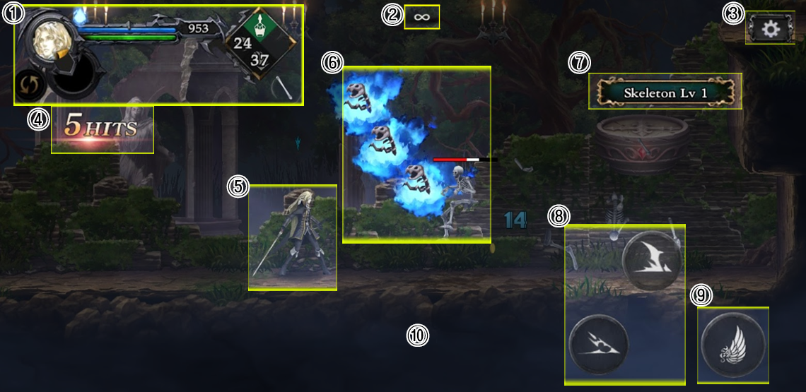
타 게임 분석 - 전투
분류 | 설명 | 분류 | 설명 | 분류 | 설명
1 | 캐릭터/체력/마력/스킬 | 5 | 플레이어 캐릭터 | 9 | 점프
2 | 시간제한 | 6 | 몬스터 | 10 | 일반 공격(화면 우측)
3 | 설정 | 7 | 몬스터 이름/레벨 | 11 | 이동 조작
4 | 콤보 수 | 8 | 캐릭터 스킬
악마성 드라큘라 Grimoire of Souls
좌상단의 체력바 옆에는 무기 스킬과 관련된 UI가 배치되어 있고, 우하단에는 캐릭터 스킬이 배치되어 있다. 둘 다 스킬과 관련된 UI임에도 불구하고 따로 나뉘어져 있어서 한 눈에 스킬 정보를 확인하는 것이 힘들다.
무기 스킬을 스와이프로 발동시킴으로 실시간으로 진행되는 게임 상황에서 스킬의 빠른 발동이 어렵다.
캐릭터 이동 조작의 경우 터치한 곳을 기준으로 컨트롤러가 조작되는 ‘동적 컨트롤러‘를 사용했다.
조작 방법이 불편하더라도 UI 커스터마이징이 존재하지 않기 때문에 바꿀 수가 없다.
피격된 몬스터의 체력 바만 표시되도록해서 현재 공격하고 있는 몬스터가 무엇인지 알기 쉽도록 함. (몬스터의 머리 상단부에 표시됨)

Slide 5
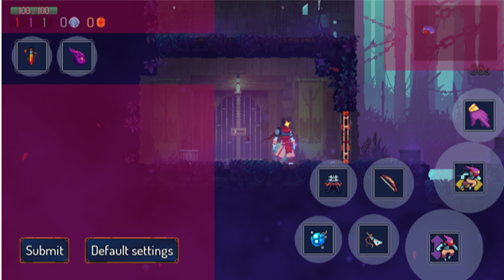
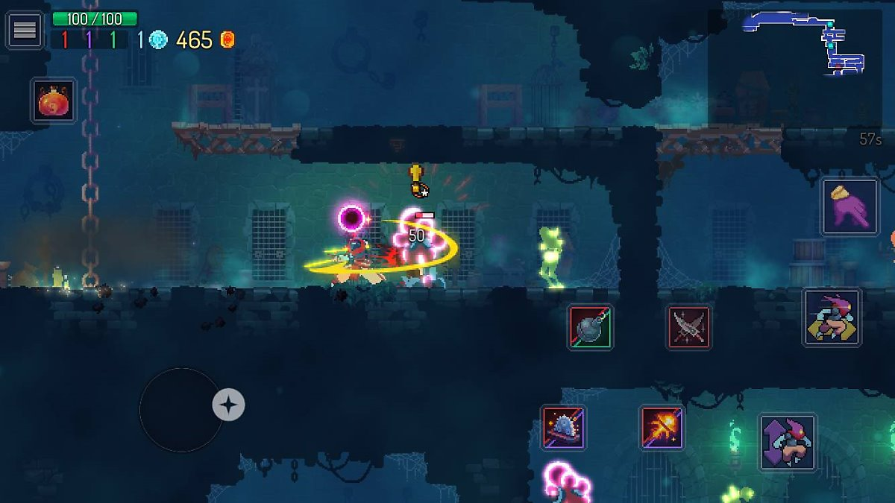
타 게임 분석 - 전투
UI 커스터마이징 화면
데드셀
유저의 빠른 조작 액션을 위해 모든 기능을 화면에 UI로 배치해 두었다.
조작해야하는 UI가 많기 때문에 유저가 UI를 커스터마이징 할 수 있도록 함. (아이콘의 배치 위치, 아이콘의 크기)
실질적인 UI 아이콘의 크기보다 터치 범위를 더욱 크게 할당함으로서 터치에서 나올 수 있는 실수를 최소화 시키면서 UI가 화면을 가리는 일을 최소화 시켰다.
캐릭터 이동 조작의 경우 터치한 곳을 기준으로 컨트롤러가 조작되는 ‘동적 컨트롤러‘를 사용했다.
캐릭터의 화면 중앙에 배치시켜 상하좌우를 모두 볼 수 있도록 하였다. (왼쪽으로 좀 더 치우쳐져 있는데 이는 진행방향이 우측이기 때문)
피격 중인 몬스터만 머리 위에 체력 바를 표시하고, 데미지 수치는 피격 판정이 일어난 장소를 기준으로 출력된다.

Slide 6
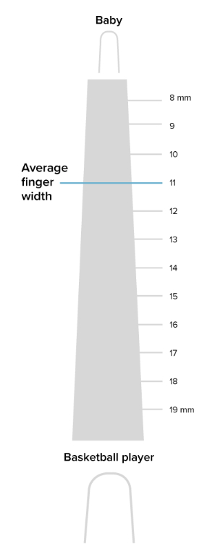
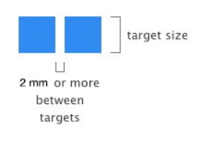
UI분석 정리
모바일에서 입력은 기본적으로 손가락을 사용하기 때문에 사람의 손가락 크기를 고려해야 한다.
일반적인 성인은 11mm의 손가락 사이즈를 가졌고 이에 맞춰서 고려된 아이콘의 사이즈로
애플은 44x44픽셀, 구글은 48x48DP를 줘야한다고 권장한다.
기본적인 사이즈도 중요하지만 다음으로 중요한 것은 아이콘 사이의 간격이다.
아이콘과 아이콘 사이는 최소 2mm 이상의 간격을 줘야 터치 실수를 방지할 수 있다.
조작은 좌측, 공격 등의 기능은 우측하단으로 대부분의 게임이 통일된 규격이므로 배치는 그대로 하되,
이후 다양한 커스터마이징이 가능하도록 하는 편이 좋다.
우측 하단의 공격기능은 게임에 따라 배치되는 숫자가 다르지만, 비슷한 기능들을 따로 떨어뜨려 두기 보다는
한 곳에 모아서 보는 편이 훨씬 직관성에 도움이 되며, 게임 진행 중에 빠른 반응이 가능할 것이라고 생각됨으로
우측 하단에 공격과 관련된 모든 UI를 배치하는 것이 좋다.

Slide 7
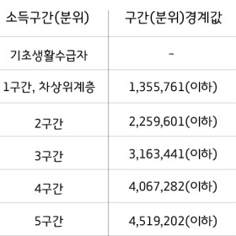
UX 분석과 페르소나 설정
구글플러스와 웨이보는 이용자가 거의 없으므로 제외함 (구글 플러스 0.9%, 웨이보 0.2%)
단위 : %
분류 | 이메일 | 카카오 스토리 | 페이스 북 | 네이버 밴드 | 인스타그램 | 네이버 카페 | 네이버 블로그 | 트위터 | 인터넷 신문
전체 | 62.1 | 49.6 | 65.7 | 33.3 | 41.0 | 10.7 | 17.9 | 9.7 | 87.2
남자 | 67.6 | 47.6 | 70.0 | 33.3 | 40.6 | 10.2 | 17.9 | 10.7 | 88.8
여자 | 56.3 | 51.6 | 61.1 | 33.3 | 41.3 | 11.2 | 17.9 | 8.8 | 85.6
6~19세 | 45.5 | 41.2 | 82.1 | 21.1 | 54.5 | 7.0 | 16.1 | 13.9 | 71.3
20~29세 | 97.5 | 42.7 | 85.4 | 24.3 | 61.9 | 11.3 | 14.6 | 13.9 | 93.6
30~39세 | 92.7 | 49.7 | 76.0 | 33.3 | 47.5 | 12.2 | 16.5 | 11.2 | 92.8
40~49세 | 77.9 | 54.9 | 56.1 | 41.6 | 30.1 | 11.9 | 19.9 | 7.3 | 92.9
50~59세 | 43.1 | 57.9 | 37.5 | 43.3 | 16.1 | 10.8 | 20.6 | 4.2 | 91.7
UX(User Experience)는 말 그대로 사용자 경험
UX를 반영한 UI를 제작하는 데에 있어서 가장 중요한 것은 어떤 유저 층을 타겟으로 정하는가 이다.
타겟을 정했다면, 해당 타겟의 UX를 반영하기 위해서 사용자를 분석할 필요가 있고, 사용자 분석에 있어서 가장 좋은 방법은 실 사용자를 대상으로 분석하는 것이다.
하지만 실제로 분석을 하기에는 많은 어려움이 따르고 이를 대체할 방안으로 사용자의 특성을 자세하게 구성하고 예측하여 실제 존재하는 사용자처럼 만들어 분석하는 방법이다.
다양한 연령대를 대상으로 게임과 관련된 UX를 분석하기 위하여 좌측의 통계를 바탕으로 다양한 페르소나를 만들어 니즈와 불만을 분석하고 이를 반영한 UI를 설계하려고 한다.
출처 : 과학기술정보통신부·한국인터넷진흥원 2018년 [인터넷 이용 실태 조사] – 성 및 연령별 인터넷 서비스 이용률
단위 : %
단위 : 시간/일
소득분위별 문화여가비
전체 | 6.8
1분위 | 5.3
2분위 | 5.5
3분위 | 6.4
4분위 | 6.6
5분위 | 8.3
분류 | 요일 평균 | 평일 | 휴일
전체 | 3.9 | 3.3 | 5.3
남자 | 3.7 | 3.1 | 5.3
여자 | 3.9 | 3.4 | 5.2
6~19세 | 3.5 | 2.8 | 5.1
20~29세 | 3.9 | 3.2 | 5.7
30~39세 | 3.4 | 2.8 | 5
40~49세 | 3.5 | 2.9 | 5
50~59세 | 3.6 | 3 | 5.1
60~69세 | 4.1 | 3.6 | 5.4
70세~ | 5.1 | 4.8 | 5.8
출처 : 통계청 2017년
출처 : 문화체육관광부, 2018년 [국민여가활동조사보고서]

Slide 8


김 원제 씨
36세 (남)
회사원
결혼 (맞벌이) (아들(5))
할 일은 하는 성격
충동적인 소비패턴
밀레니얼 세대
태도 | 사회생활을 하고 있는 평범한 남성이다. 콘솔게임이나 PC게임을 더 좋아하지만 아내의 눈치때문에 모바일게임만 즐기게 되었다. 하루의 대부분을 회사에서 보내기 때문에 주로 쉬는 시간에 잠깐 할 수 있거나, 일 하면서도 성장과 플레이가 가능한 자동사냥 게임을 주로 플레이 하고 있다. 플레이에 많은 시간을 투자하지 못하기 때문에 시간을 돈으로 사는 것에 익숙하다.
 | 주로 사용하는 기기 |  | 주로 사용하는 SNS
 | 안드로이드 |  | LINE BAND
이용동기 | 집에서 할 수 없는 콘솔 게임과 비슷한 느낌의 새로운 게임을 찾고자 함 | 옛 추억을 담은 게임의 감성을 느끼고 싶지만, 최신 게임들의 편의성을 갖춘 게임을 찾고 싶다.
시나리오 | 밴드에서 게임에 대한 평과 사진을 보고 최근에는 잘 없는 메트로배니아 풍 게임을 발견. 자신이 원하는 게임일지 다운받아서 플레이 해보기로 한다. | 추가적인 현금 결제 요소가 적고, 캐릭터 성장에 많은 시간을 투자해야 한다는 점이 불만스러움. 아이를 돌보면서 플레이를 하는 것이 불가능했다.
서비스 기능 | 커뮤니티를 통한 다양한 정보 공유 메트로배니아 장르 | 캐릭터 성장에 시간이 걸리는 숙련도 시스템 결제를 통해 성장할 수 없는 시스템 자동 사냥이 없는 수동적인 시스템
이용 형태 | 플레이는 즐겁지만 이용시간이 길다. 게임에 숨겨진 요소들을 찾기가 힘들다. | 게임은 마음에 들었지만 플레이 할 시간이 부족하다 추가적인 현금 결제를 통해 캐릭터가 강해질 수 있었으면 좋겠다 보고 있지 않더라도 플레이 가능한 자동 사냥을 원한다
Notes:
페르소나는 통계나 구매 정보 등이 아닌 ‘경험’ 을 기준(행위변수)으로 사용자를 나눈다. (제품 이용시 사용자가 보인 행동 특징, 태도 – 상품정보를 많이 보는지 혹은 리뷰를 중요시 하는지 등)
직업별 시간적 여유 분포 – 언제 많이 사용가능한지, 주로 자주보는 광고는 무엇인지

Slide 9


남 종환 씨
20살 (남)
대학생
4인 가족의 장남
눈 앞의 즐거움을 우선하는 성격
소액결제를 자주 하는 편
Z세대
태도 | 취직 자리를 알아보면서 PC방 알바를 하고 있다. 자취하고 있기 때문에 기본적인 생활비를 쓰고 나면 취미에 투자할 돈은 항상 빠듯해서 최대한 가성비를 우선적으로 생각하지만 투자할 가치가 있다고 생각되면 아낌없이 투자한다. 직접 게임을 자주 하지는 않으며, 알바를 하면서 스트리머나 유튜버가 게임을 하는 것을 보는 것에 만족하는 편이다. 본인이 직접 게임을 플레이 하는 시간은 주말에 집에서 PC게임을 주로 하며, 모바일 게임은 등하교 시간이나 강의시간 직전에 자주 한다.
 | 주로 사용하는 기기 |  | 주로 사용하는 SNS
 | 안드로이드, PC |  | 유튜브, 트위치
이용동기 | 자주 시청하는 유튜브에서 신작 게임을 플레이 하는 영상을 보고 재미있어 보여서 받게 되었다. | 처음 구매를 한 이후로 계속해서 플레이를 하는 데에 있어서 추가적인 과금이 필요하지 않다는 것에 매력을 느낌.
시나리오 | 유튜브에서 보고 다운 받아서 플레이 하면서 익숙하지 않은 UI배치에 조작하는 것에 많은 어려움을 겪었다.
서비스 기능 | UI 커스터마이징
이용 형태 | 등, 하교시간이나 대학 강의 시간 직전에 플레이를 하는 편 익숙치 않은 조작 방식으로 인하여 자주 죽게 된다.
Notes:
페르소나는 통계나 구매 정보 등이 아닌 ‘경험’ 을 기준(행위변수)으로 사용자를 나눈다. (제품 이용시 사용자가 보인 행동 특징, 태도 – 상품정보를 많이 보는지 혹은 리뷰를 중요시 하는지 등)
직업별 시간적 여유 분포 – 언제 많이 사용가능한지, 주로 자주보는 광고는 무엇인지

Slide 10


페르소나 분석에 따른 변경점
분류 | 내용
이용 시간 | 이용 시간의 경우 난이도에 따른 맵 크기를 다르게 함으로서 플레이 타임을 다르게 구성하였지만, 높은 난이도로 짧은 플레이, 쉬운 난이도로 긴 플레이를 즐기고 싶은 유저를 위해서 별도의 모드나 맵 크기 지정에 따른 보상 변경 등을 고려.
자동 사냥 | 게임의 장르 특성상 자동 사냥을 추가하기는 어려움으로 플레이어가 플레이 도중에 게임을 방치하더라도 캐릭터가 죽지 않을 수 있는 방법을 고려하여 추가할 것.
조작 방식 | UI 배치와 게임 조작에 있어서 국내 유저에게 익숙하지 않은 방법일 가능성이 높으므로 다양한 UI 배치 프리셋과 커스터마이징 기능을 추가하여 유저가 게임 조작을 더욱 쉽게 할 수 있도록 추가할 것.

Slide 11
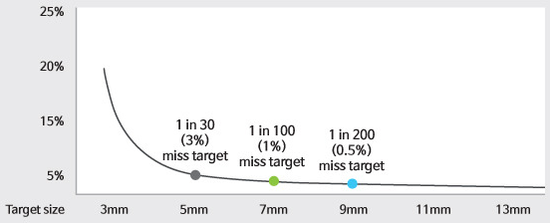
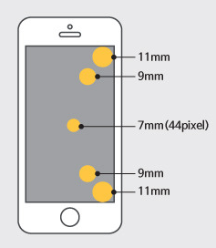
분석에 따른 UI 배치
UI 배치 의도
본 게임에는 캐릭터나 계정 레벨이 별도로 존재하지 않기 때문에, 좌측 상단에는 유저가 자주 사용하지 않을 메뉴와 정보를 보기만 해도 되는 체력바를 배치하였다.
우측 상단에는 플레이 도중에 확인하게 되는 아이템 리스트와 퀘스트를 배치하여서 필요하다면 조금 더 쉽게 확인할 수 있도록 하였다.
플레이어 캐릭터를 화면 중앙에 배치함으로서 상하좌우를 모두 보기 볼 수 있도록 하였다.
컨트롤러의 경우 화면 좌측 어디든지 터치하면 터치 된 부분을 중심으로 컨트롤러가 조작되는 ‘동적 컨트롤러’를 사용하여 조작이 좀 더 편리하도록 하였다.
유저가 플레이 시에 사용하게 되는 모든 UI를 우측 하단에 배치함으로서 전투에서 빠르게 스킬이나 아이템의 상황을 파악할 수 있도록 하며, 상황에 따른 빠른 대처가 가능하도록 하였다.
1
2
3
4
5
※ 모든 UI 아이콘은 실제 사이즈가 44pixel 보다 작게 표시 되더라도 터치 영역
자체는 최소 44pixel로 설정하도록 한다. (가로가 길면서 세로가 짧은 경우 예외처리)
터치 실수가 적으면서 가장 작은 사이즈인 7mm가 44pixel 사이즈이다.
아이콘 사이의 간격은 최소 2mm 이상을 띄워주도록 한다.

Slide 12
UI Naming Rules
LTop
RTop
모든 첫 단어는 반드시 대문자를 사용한다.
세부 위치의 경우 예외적으로 L,R 다음에도 첫 알파벳을 대문자로 표기한다.
필요시 ‘_’ 구분 없이 숫자로 순서를 표시한다.
숫자는 2자리 수(01, 02)로 기입한다.
’띄어쓰기’, ‘-’ 표기 대신 ‘_’로 통일한다.
9분할로 화면을 나누어 UI를 배치하도록 한다.
Top
Center
LCenter
RCenter
LBottom
RBottom
Bottom
페이지 위치 |  | 세부 위치 |  | 컨포넌트 타입 |  | 기능 |  | 확장자
마을 | Town | 상 | Top | 버튼 | Btn | 온 | On | Png
대화 | Talk | 하 | Bottom | 컨트롤러 | Ctr | 오프 | Off | Png
전투 | Battle | 중 | Center | 이미지 필드 | Img
상점 | Shop | 좌상 | LTop | 텍스트 필드 | Txt
퀘스트 | Quest | 우상 | RTop | 프로그래스 바 | Prob

Slide 13
UI 플로우 차트
도형설명
차트 설명 | 게임접속 | 마을화면 | 본 게임
 | 모바일 환경에서 게임 접속시에 팀 로고(혹은 제작 엔진 로고) 등을 띄우고 게임에 접속하게 된다. | 본 게임에는 로비 화면이 존재하지 않으며, 게임의 중심지인 마을 화면에서 모든 콘텐츠와 연결된다. | 마을 화면에서 포탈과 상호작용을 하게 되면, 게임을 시작할 수 있고, 스테이지 선택까지 마치면 본 게임에 진입하게 된다.
UI 이름
팝업창
게임접속
마을화면
본 게임
모바일
팀 로고
게임시작
아이템
목록
게임 접속
구글 계정 연동
마을 화면
공지사항
도움말
게임 설정
아이템
리스트
메뉴
업적
커뮤니티
스토리
장비
스킬
스테이터스
캐릭터
정보
게임시작
메인
스테이지
(난이도)
퀘스트
목록
퀘스트
포탈
스테이지 선택
캐릭터
스테이지
(난이도)
상인
뒷골목
상인
본 게임
상점창
아이템
제외창

Slide 14
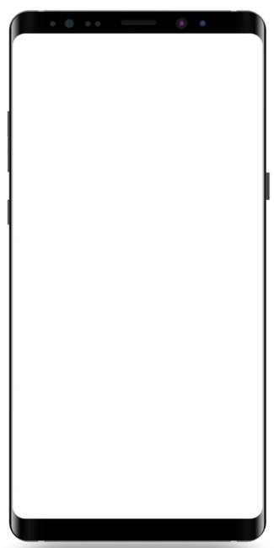
화면ID | 1 | 화면 설명 | 게임 실행 후 로그인을 하면 나오는 가장 기본화면 본 게임의 로비와도 같은 화면 | 도형 설명
화면명 | 마을 화면
Scene
텍스트
버튼
비활성 버튼
팝업 창
프로그래스 바
툴팁
이미지
팀 로고
유니티 로고
로그인 화면
구분 | 설명
① | 서브 메뉴 버튼. 환경설정과 캐릭터 관리로 연결되는 방식
② | 플레이 중인 캐릭터의 체력와 마력. 아래 이미지 필드에는 버프나 디버프가 적용될 시에 아이콘이 좌측부터 정렬되어 표시된다.
③ | 현재 플레이어가 소지하고 있는 재화
④ | 플레이어가 다양한 방법으로 해금한 아이템의 목록을 확인 가능하다.
⑤ | 퀘스트 목록을 보기 위한 버튼
⑥ | 플레이어블 캐릭터는 마을에 모두 존재하며, 대화를 통해서 교체가 가능하다.
⑦ | NPC는 기본적으로 대화가 가능하며, NPC에 따라서 퀘스트, 상점 등의 별도의 기능이 있는 경우도 존재한다.
⑧ | 게임의 메인 콘텐츠를 진행하기 위한 오브젝트
⑨ | 플레이어 캐릭터 이동 조작 조작 시에만 UI가 보이도록 되어있다
⑩ | 공격, 스킬, 아이템 등을 조작
종료 팝업
퀘스트 화면
캐릭터 교체 팝업
스테이지
플레이
서브 메뉴 팝업
대화창 팝업
아이템 목록
대화창 팝업
콘텐츠 팝업
1
2
3
보유 재화
4
5
아이템
퀘스트
!
6
7
8
10
9
화면 설명
마을에서 캐릭터를 교체함으로써 별도의 캐릭터 교체 UI를 제작할 필요가 없어지며, PC나 콘솔게임 같이 화면 내에서 자신이 원하는 다른 캐릭터와 대화 등을 나누기 편리해 진다. 마을 내에서 전투적인 요소는 없지만, 실질적인 플레이로 들어가기 전에 조작 연습이나, 스킬의 테스트 등을 하기 위해서 마을 내에서도 전투 UI들을 그대로 표시해 주도록 한다. 공격 버튼의 경우 NPC 근처로 다가가면 대화 버튼으로 전환.
구분 | 컴포넌트 타입 | 가로 | 세로 | 설명
점프, 대시, 아이템 | 버튼 | 42pixel | 42pixel
스킬1,2,3,4 | 버튼 | 50pixel | 50pixel
일반공격 | 버튼 | 62pixel | 62pixel
조이스틱 | 컨트롤러 | 76pixel | 76pixel
체력&마력 게이지 | 프로그래스 바 | 150pixel | 22pixel | ½로 나누어서 위를 체력, 아래를 마력으로 사용한다.
메뉴, 아이템리스트, 퀘스트 | 버튼 | 42pixel | 42pixel
버프&디버프 표시 | 이미지 필드 | 18pixel | 18pixel

Slide 15
화면ID | 2 | 화면 설명 | 게임 내에서 대화가 진행될 시에 출력되는 화면 | 도형 설명
화면명 | 대화 화면
Scene
텍스트
버튼
비활성 버튼
팝업 창
프로그래스 바
툴팁
이미지
구분 | 설명
① | 텍스트가 출력되는 속도 조절 버튼
② | 자동으로 다음 텍스트를 출력하도록 하는 버튼
③ | 지나간 텍스트를 다시 읽을 수 있는 버튼
④ | 대화 전체를 스킵하는 버튼
⑤ | 뒷 배경과 UI를 구분해주기 위한 반투명한 검은 배경
⑥ | 현재 대화 중인 캐릭터의 일러스트
⑦ | 현대 대화 중인 NPC의 일러스트
⑧ | 캐릭터의 이름과 대사가 출력된다. 대사창도 반투명으로 캐릭터 일러스트의 하단부를 볼 수 있도록 한다.
닫기
이전 대사창 팝업
2배속
1
2
3
4
5
6
7
8
화면 설명
대사는 출력창의 좌측 상단부에 정렬해서 출력된다. 대화 시에는, 예외 상황을 제외한 나머지 모든 상황에서 왼쪽은 플레이어 캐릭터, 오른쪽은 NPC 일러스트가 표시된다. 대사창은 한 줄에 최대 30자, 3줄까지 출력된다. 버튼을 제외한 화면의 어느 곳을 터치하더라도 다음 대사로 넘어간다. 대화를 하는 중이라도 뒤에 진행되던 게임 화면을 그대로 보여 줌으로서 유저에게 실시간으로 진행된다는 느낌을 더욱 줄 수 있다.
마을 화면
다음 대사 팝업
대사 팝업 종료
구분 | 컴포넌트 타입 | 가로 | 세로 | 설명
배속조절, 오토, 로그, 스킵 | 버튼 | 84pixel | 28pixel
이름칸 | 텍스트 필드 | 180pixel | 28pixel
대사창 | 텍스트 필드 | 800pixel | 106pixel

Slide 16

화면ID | 3_1 | 화면 설명 | 상인 NPC와 대화시에 나타나는 화면 | 도형 설명
화면명 | 상점 화면
Scene
텍스트
버튼
비활성 버튼
팝업 창
프로그래스 바
툴팁
이미지
구분 | 설명
① | 현재 창의 이름
② | 상인 캐릭터의 일러스트
③ | 고정탭으로 상인이 판매하는 아이템의 팝업을 바꿀 수 있도록 하였다. 필터 기능으로 사용.
④ | 아이템의 이름과 가격만을 현재 창에서 보여주고, 아이콘을 터치 시 팝업창을 열어서 상세한 설명을 보여주도록 한다.
⑤ | 선택한 아이템은 체크 아이콘으로 표시되며 구매를 누를 시 선택한 아이템을 구매
아이템 상세 설명 팝업창
닫기
1
보유 재화
상점
3
2
아이템
장비
스킬
상인 NPC
일러스트
스크롤
4
아이템
아이템 이름
아이템
아이템 이름
가격
가격
아이템
아이템 이름
아이템
아이템 이름
가격
가격
아이템
아이템 이름
아이템
아이템 이름
가격
가격
복구
제외
5
구매
구매 확인 팝업
화면 설명
상점창은 전체화면 팝업창으로 출력된다. 화면이 출력되는 동안 뒤의 게임 화면은 일시 정지 상태로 존재한다. 판매 목록은 스크롤이 가능하다. 이미 구매한 아이템은 목록에서 사라진다.
구매 완료 팝업
구분 | 컴포넌트 타입 | 가로 | 세로 | 설명
1번 제목 필드 | 텍스트 필드 | 200pixel | 36pixel
아이템 아이콘 | 버튼 | 50pixel | 50pixel
아이템, 장비, 스킬 | 고정 탭, 중첩된 탭 | 86pixel | 28pixel
구매 |  | 86pixel | 40pixel

Slide 17
화면ID | 3_2 | 화면 설명 | 뒷골목 상인 NPC와 대화 시에 나타나는 화면 | 도형 설명
화면명 | 상점 화면
Scene
텍스트
버튼
비활성 버튼
팝업 창
프로그래스 바
툴팁
이미지
구분 | 설명
① | 현재 창의 이름
② | 상인 캐릭터의 일러스트
③ | 고정탭으로 상인이 판매하는 아이템의 팝업을 바꿀 수 있도록 하였다. 필터 기능으로 사용.
④ | 아이템의 이름과 가격만을 현재 창에서 보여주고, 아이콘을 터치 시 팝업창을 열어서 상세한 설명을 보여주도록 한다.
⑤ | 한번 제외 시켰던 아이템이라도 다시 복구 버튼을 눌러서 목록에 추가할 수 있다.
⑥ | 선택된 아이템을 1회 제외시킴
아이템 상세 설명 팝업창
닫기
1
보유 재화
뒷골목 상점
3
2
아이템
장비
스킬
뒷골목 상인 NPC
일러스트
스크롤
4
아이템
아이템 이름
아이템
아이템 이름
가격
가격
아이템
아이템 이름
아이템
아이템 이름
가격
가격
아이템
아이템 이름
아이템
아이템 이름
가격
가격
5
복구
6
제외
구매
화면 설명
이 목록에서 제외시킨 아이템은 게임 진행 시에 등장하지 않지만, 1회만 적용되기 때문에 매번 제외할 필요가 있다. 목록은 스크롤이 가능하다. 제외된 아이템은 회색으로 색이 변하지만, 복구를 시킬 수 있어야 함으로 여전히 활성화 버튼으로 존재한다. 다시 복구되거나 1회 플레이를 마치고 다시 상점 창을 열면 원래 색으로 돌아온다.
구분 | 컴포넌트 타입 | 가로 | 세로 | 설명
1번 제목 필드 | 텍스트 필드 | 200pixel | 36pixel
아이템 아이콘 | 버튼 | 50pixel | 50pixel
아이템, 장비, 스킬 | 고정 탭, 중첩된 탭 | 86pixel | 28pixel
구매 |  | 86pixel | 40pixel

Slide 18
화면ID | 4_1 | 화면 설명 | 포탈을 선택할 시 나타나는 화면 | 도형 설명
화면명 | 스테이지 선택 화면
Scene
텍스트
버튼
비활성 버튼
팝업 창
프로그래스 바
툴팁
이미지
구분 | 설명
① | 뒷배경과 UI를 구분해주기 위한 반투명한 검은 배경
② | 버튼을 추가적으로 강조해 주기 위한 뒷 배경
③ | 전 캐릭터가 즐길 수 있는 게임의 가장 기본적인 스토리 모드 적과의 전투, 스토리 진행, 스테이지 탐색 등이 주요 콘텐츠가 될 것이다.
④ | 스테이지 탐색의 재미는 줄이고, 강력한 적 하나와의 전투를 주로 치르는 보스전을 주요 콘텐츠로 한 모드. 캐릭터 별로 각각의 세계관과 관련된 내용이나, 캐릭터 자체의 스토리를 다룰 예정이며 메인 스토리와는 관계 없는 IF 스토리를 즐길 수 있는 콘텐츠.
스테이지 선택 4_2 화면
캐릭터
스테이지 화면
닫기
아이템
퀘스트
1
2
3
4
메인
스테이지
캐릭터
스테이지
화면 설명
포탈을 탈 수 있는 것은 마을 뿐이기 때문에 취소를 누를 경우 마을 화면으로 이동하게 된다.
구분 | 컴포넌트 타입 | 가로 | 세로 | 설명
메인 스테이지, 캐릭터 스테이지 | 이미지 필드, 텍스트 필드 | 115pixel | 115pixel | 이미지 위에 텍스트가 올라간다
버튼 강조를 위한 뒷배경 | 이미지 필드 | 800pixel | 200pixel

Slide 19
화면ID | 4_2 | 화면 설명 | 포탈을 선택할 시 나타나는 화면 | 도형 설명
화면명 | 스테이지 선택 화면
Scene
텍스트
버튼
비활성 버튼
팝업 창
프로그래스 바
툴팁
이미지
구분 | 설명
① | 뒷 배경과 UI를 구분해주기 위한 반투명한 검은 배경
② | 클리어한 스테이지를 표시 초록색으로 표시
③ | 조건이 충분하지 않거나, 클리어하지 못한 스테이지를 회색으로 표시
④ | 현재 조건이 만족된 선택 가능한 스테이지를 푸른색으로 표시 해당 아이콘을 탭하는 것으로 스테이지를 선택한다.
⑤ | 조건이 만족된 선택 가능한 스테이지를 UI로 표시
⑥ | 난이도 선택
닫기
1
아이템
퀘스트
5
해당 스테이지에
대한 설명
해당 스테이지의
이미지
2
4
3
6
화면 설명
스테이지와 난이도 둘 모두를 선택해야 시작버튼이 활성화 된다. 화면 최상단은 지나온 스테이지들을 이미지로 표시해 준 것으로, 내가 클리어 한 스테이지만 초록색으로 활성화되고, 선택해야 될 스테이지는 푸른색으로 깜빡인다. 해당 스테이지에서 다른 루트로도 갈 수 있었다는 것을 표시해 줌으로써 유저에게 다른 길도 있었다는 것을 알려줄 수 있고, 다음 번에 플레이를 하게 될 때, 다른 루트로 가야겠다는 목표 의식을 심어줄 수 있음. 왼쪽의 그래프는 한번에 표시되는 양을 가로 4칸으로 유지하도록 하며, 더 늘어날 경우 좌우 스크롤로 움직일 수 있도록 한다. 스테이지와 난이도 둘 모두를 선택하고 나면, 전투를 시작할 수 있다.
쉬움
보통
어려움
시작
전투 화면
구분 | 컴포넌트 타입 | 가로 | 세로 | 설명
스테이지 UI | 이미지 필드, 텍스트 필드 | 300pixel | 120pixel | 최대 길이와 높이 이며, 이 안에서 모두 배치된다.
스테이지 팝업 | 이미지 필드, 텍스트 필드 | 380pixel | 170pixel | 좌우로 반을 나누어 좌측은 이미지, 우측은 설명
시작 | 버튼 | 84pixel | 28pixel
난이도 | 버튼 | 60pixel | 60pixel
버튼 강조를 위한 뒷배경 | 이미지 필드 | 800pixel | 200pixel

Slide 20
화면ID | 99 | 화면 설명 | 게임 내에서 로딩이 진행될 시에 출력되는 화면 | 도형 설명
화면명 | 로딩 화면
Scene
텍스트
버튼
비활성 버튼
팝업 창
프로그래스 바
툴팁
이미지
구분 | 설명
① | 세계관의 배경이나, 캐릭터, NPC 등의 이미지 등을 출력
② | 현재 출력 중인 이미지를 설명하기 위한 글을 출력 출력창은 반투명으로 뒤의 이미지가 보여야 한다.
③ | 현재 로딩이 어느 정도 진행 됐는지를 표시
배경&캐릭터 이미지
1
대사 출력창
2
3
로딩 바
화면 설명
스토리가 중요하면서, 설정이 복잡한 게임이기 때문에 로딩 시간에 이러한 부분들을 지속적으로 각인시켜 유저의 이해를 돕는다.
구분 | 컴포넌트 타입 | 가로 | 세로 | 설명
배경&캐릭터 이미지 | 이미지 필드 | - | - | 화면 전체 (기기 해상도에 따라서 다름)
대사 출력창 | 텍스트 필드 | - | - | 기기별 해상도의 가로 ½를 기준으로 우측은 전부 대사창으로 설정된다.
로딩 바 | 프로그래스 바 | 390pixel | 22pixel

Slide 21

화면ID | 5 | 화면 설명 | 스테이지 플레이 화면으로 넘어가면 나타나는 전투시의 UI 배치 | 도형 설명
화면명 | 전투 화면
Scene
텍스트
버튼
비활성 버튼
팝업 창
프로그래스 바
툴팁
이미지
구분 | 설명
① | 서브 메뉴 버튼. 메뉴와 캐릭터 관리로 연결된다
② | 플레이 중인 캐릭터의 체력와 마력. 아래 이미지 필드에는 버프나 디버프가 적용될 시에 아이콘이 좌측부터 정렬되어 표시된다.
③ | 현재 스테이지를 얼마간 플레이 했는지 보여주는 시간
④ | 현재 플레이어가 소지하고 있는 재화
⑤ | 현재 스테이지의 맵을 표시. 유저가 직접 가본 지역만 표시된다.
⑥ | 몬스터의 HP
서브 메뉴
팝업
미니맵 팝업
1
2
3
4
5
진행시간
보유 재화
미니맵
6
체력
999
화면 설명
몬스터의 체력의 경우 내가 현재 공격한 몬스터의 경우에만 출력하도록 한다. 내가 현재 공격하고 있는 몬스터의 가시성을 높일 수 있고, 보스 몬스터는 예외로 체력을 지속적으로 표시함으로서 특별한 몬스터라는 것을 인지시킨다. 데미지 수치의 경우, 몬스터의 중앙에서 붉은 색 텍스트(12point)로 출력되도록 한다.
구분 | 컴포넌트 타입 | 가로 | 세로 | 설명
메뉴 | 버튼 | 43pixel | 43pixel
체력, 마력 | 프로그래스 바 | 150pixel | 22pixel | ½로 나누어서 위를 체력, 아래를 마력으로 사용한다.
버프&디버프 표시 | 이미지 필드 | 19pixel | 19pixel
진행시간, 보유재화 | 텍스트 필드 | 60pixel | 15pixel
몬스터 체력바 | 프로그래스 바 | 100pixel | 9pixel
미니맵 | 이미지 필드 | 110pixel | 110pixel

Slide 22
화면ID | 98 | 화면 설명 | 옵션을 터치할 시 표시되는 화면 | 도형 설명
화면명 | 메뉴 화면
Scene
텍스트
버튼
비활성 버튼
팝업 창
프로그래스 바
툴팁
이미지
구분 | 설명
① | 현재 화면의 이름
② | 메뉴에 존재하는 항목들을 버튼으로 정리
닫기
캐릭터 관리
퀘스트
업적
게임
설정
업적
스토리
커뮤니티
도움말
게임
종료
화면 설명
해당 화면에서는 게임이 일시정지 상태 팝업 이외에 다른 곳을 터치하더라도 팝업이 닫히도록 한다.
구분 | 컴포넌트 타입 | 가로 | 세로 | 설명
메뉴 | 텍스트 필드 | 150pixel | 42pixel
캐릭터 관리, 퀘스트, 업적….등 | 버튼 | 170pixel | 294pixel

Slide 23

화면ID | 6_1 | 화면 설명 | 캐릭터 아이콘을 클릭할 시 전환되는 씬 내 정보 탭에 대한 화면 | 도형 설명
화면명 | 캐릭터 관리 화면
Scene
텍스트
버튼
비활성 버튼
팝업 창
프로그래스 바
툴팁
이미지
구분 | 설명
① | 현재 화면의 이름
② | 현재 플레이어 캐릭터의 전신 일러스트
③ | 캐릭터의 세부적인 설정, 소개, 스토리를 볼 수 있는 아이콘
④ | 고정 탭을 설정해두고, 어떤 항목을 선택 했느냐에 따라서 팝업 창의 화면만을 변경해 주기 위한 버튼 선택된 탭은 비 활성화되며, 회색으로 변한다.
⑤ | 현재 화면에 표시되는 캐릭터의 이름
⑥ | 캐릭터의 다양한 스탯을 표시해 주는 텍스트 필드
⑦ | 현재 적용되거나 활성화 되어 있는 장신구의 목록과 효과를 설명해 준다.
캐릭터 설명
팝업 창
해당 항목으로
팝업 창 변경
닫기
1
캐릭터
4
2
3
내 정보
장비
스킬
캐릭터
일러스트
5
캐릭터 명
6
HP
공격력
MP
방어력
치명타 데미지
치명타 확률
7
스크롤
현재 적용되거나 활성화 되어 있는
장신구 목록과 효과 설명
화면 설명
해당 화면에서는 게임이 일시정지 상태 캐릭터 관리 화면에서 가장 먼저 보이는 디폴트 화면은 내 정보 화면이므로 내 정보를 다시 불러오지 않도록 비활성화 처리를 한다.
구분 | 컴포넌트 타입 | 가로 | 세로 | 설명
캐릭터 | 텍스트 필드 | 150pixel | 42pixel
캐릭터 일러스트 | 이미지 필드 | 300pixel | 330pixel
돋보기 아이콘 | 버튼 | 32pixel | 32pixel
내 정보, 장비, 스킬 | 고정 탭 | 82pixel | 40pixel
캐릭터명 | 텍스트 필드 | 150pixel | 42pixel
HP, MP, 공격력, 방어력, 치명타 | 텍스트 필드 | 150pixel | 28pixel
효과 설명 창 | 텍스트 필드 | 382pixel | 72pixel

Slide 24

화면ID | 6_2 | 화면 설명 | 캐릭터 아이콘을 클릭할 시 전환되는 씬 장비 탭에 대한 화면 | 도형 설명
화면명 | 캐릭터 관리 화면
Scene
텍스트
버튼
비활성 버튼
팝업 창
프로그래스 바
툴팁
이미지
구분 | 설명
① | 현재 화면의 이름
② | 현재 플레이어 캐릭터의 전신 일러스트
③ | 탭을 설정해두고, 어떤 항목을 선택 했느냐에 따라서 오른쪽 화면만을 변경해 주기 위한 버튼 선택된 탭은 비 활성화되며, 회색으로 변한다.
④ | 각 부위에 어떤 아이템을 장착하고 있는지 아이콘으로 확인이 가능
⑤ | 어떤 장신구를 장착하고 있는지 아이콘으로 확인가능. 장신구 칸은 장신구를 얻으면 얻을수록 계속해서 늘어나며, 스크롤 가능하다.
캐릭터 설명
팝업 창
해당 항목으로
팝업 창 변경
닫기
1
캐릭터
3
2
캐릭터
일러스트
내 정보
장비
스킬
4
머리
5
장신구
상체
장신구
무기
장갑
장신구
하체
장신구
신발
화면 설명
4번과 5번 버튼(장비, 장신구)들은 해당 아이콘을 터치하면 상세한 설명이 적힌 설명 창이 팝업된다. 장비 버리기나 교체가 존재하지 않는데, 다른 아이템을 얻었을 때만 해당 부위를 대체해서 아이템이 장착되기 때문에 버리기나 교체가 존재하지 않는다. 해당 화면에서는 게임이 일시정지 상태
설명 창 팝업
구분 | 컴포넌트 타입 | 가로 | 세로 | 설명
캐릭터 | 텍스트 필드 | 150pixel | 42pixel
캐릭터 일러스트 | 이미지 필드 | 300pixel | 330pixel
돋보기 아이콘 | 버튼 | 32pixel | 32pixel
내 정보, 장비, 스킬 | 고정 탭 | 82pixel | 40pixel
장비칸, 장신구 | 버튼 | 50pixel | 50pixel
Notes:
장비를 주웠을때 비교가능한 창 만들어주자

Slide 25
화면ID | 6_3 | 화면 설명 | 캐릭터 아이콘을 클릭할 시 전환되는 씬 스킬 탭에 대한 화면 | 도형 설명
화면명 | 캐릭터 관리 화면
Scene
텍스트
버튼
비활성 버튼
팝업 창
프로그래스 바
툴팁
이미지
구분 | 설명
① | 현재 화면의 이름
② | 현재 플레이어 캐릭터의 전신 일러스트
③ | 탭을 설정해두고, 어떤 항목을 선택 했느냐에 따라서 오른쪽 화면만을 변경해 주기 위한 버튼 선택된 탭은 비 활성화되며, 회색으로 변한다.
④ | 해당 스킬을 표현해 주기 위한 아이콘
⑤ | 해당 스킬의 이름
⑥ | 해당 스킬의 스킬 레벨
⑦ | 해당 스킬의 숙련도를 표시해 주는 프로그래스 바가 꽉 차게 되면 스킬 레벨이 상승한다.
캐릭터 설명
팝업 창
해당 항목으로
팝업 창 변경
닫기
1
캐릭터
3
2
캐릭터
일러스트
내 정보
장비
스킬
4
5
6
스킬
아이콘
스킬명
스킬 레벨
7
숙련도 경험치 바
스킬 설명 툴팁
스킬
아이콘
스킬명
스킬 레벨
숙련도 경험치 바
스킬
아이콘
스킬명
스킬 레벨
숙련도 경험치 바
스킬
아이콘
스킬명
스킬 레벨
숙련도 경험치 바
화면 설명
스킬 아이콘을 홀드 하고 있으면 해당 스킬에 대한 설명 창이 팝업으로 뜨게 된다. 해당 화면에서는 게임이 일시정지 상태
스킬 선택
팝업 창
구분 | 컴포넌트 타입 | 가로 | 세로 | 설명
스킬 아이콘 | 이미지필드,버튼 | 50pixel | 50pixel
스킬명 | 텍스트 필드 | 140pixel | 24pixel
스킬 레벨 | 텍스트 필드 | 60pixel | 24pixel
숙련도 경험치 바 | 프로그래스 바 | 300pixel | 24pixel

Slide 26
화면ID | 6_3 | 화면 설명 | 캐릭터 아이콘을 클릭할 시 전환되는 씬 스킬 탭에 대한 화면 | 도형 설명
화면명 | 캐릭터 관리 화면
구분 | 설명
① | 현재 화면의 이름
② | 현재 플레이어 캐릭터의 전신 일러스트
③ | 탭을 설정해두고, 어떤 항목을 선택 했느냐에 따라서 오른쪽 화면만을 변경해 주기 위한 버튼 선택된 탭은 비 활성화되며, 회색으로 변한다.
④ | 해당 스킬을 표현해 주기 위한 아이콘
⑤ | 해당 스킬의 이름
⑥ | 해당 스킬의 스킬 레벨
⑦ | 해당 스킬의 숙련도를 표시해 주는 프로그래스 바가 꽉 차게 되면 스킬 레벨이 상승한다.
캐릭터 설명
팝업 창
해당 항목으로
팝업 창 변경
닫기
1
캐릭터
3
내 정보
장비
스킬
2
캐릭터
일러스트
4
5
6
스킬
아이콘
스킬명
스킬 레벨
7
숙련도 경험치 바
스킬
아이콘
스킬명
스킬 설명 툴팁
스킬 레벨
숙련도 경험치 바
스킬
아이콘
스킬명
스킬 레벨
숙련도 경험치 바
스킬
아이콘
스킬명
스킬 레벨
숙련도 경험치 바
화면 설명
스킬 아이콘을 홀드 하고 있으면 해당 스킬에 대한 설명 창이 팝업으로 뜨게 된다. 해당 화면에서는 게임이 일시정지 상태
스킬 선택
팝업 창
구분 | 컴포넌트 타입 | 가로 | 세로 | 설명
스킬 아이콘 | 이미지필드,버튼 | 50pixel | 50pixel
스킬명 | 텍스트 필드 | 140pixel | 24pixel
스킬 레벨 | 텍스트 필드 | 60pixel | 24pixel
숙련도 경험치 바 | 프로그래스 바 | 300pixel | 24pixel

Slide 27
화면ID | 6_4 | 화면 설명 | 캐릭터 아이콘을 클릭할 시 전환되는 씬 스킬 교체에 대한 화면 | 도형 설명
화면명 | 캐릭터 관리 화면
Scene
텍스트
버튼
비활성 버튼
팝업 창
프로그래스 바
툴팁
이미지
구분 | 설명
① | 현재 화면의 이름
② | 현재 플레이어 캐릭터의 전신 일러스트
③ | 탭을 설정해두고, 어떤 항목을 선택 했느냐에 따라서 오른쪽 화면만을 변경해 주기 위한 버튼 선택된 탭은 비 활성화되며, 회색으로 변한다.
④ | 해당 스킬을 표현해 주기 위한 아이콘
⑤ | 해당 스킬의 이름
⑥ | 해당 스킬의 스킬 레벨
⑦ | 해당 스킬의 숙련도를 표시해 주는 프로그래스 바가 꽉 차게 되면 스킬 레벨이 상승한다.
⑧ | 해당 스킬 칸에 장착이 가능한 스킬 목록 팝업 창
캐릭터 설명
팝업 창
해당 항목으로
팝업 창 변경
닫기
1
캐릭터
3
2
캐릭터
일러스트
내 정보
장비
스킬
4
5
6
스킬
아이콘
스킬명
스킬 레벨
7
숙련도 경험치 바
8
스크롤
스킬 설명 툴팁
스킬
아이콘
스킬명
스킬 레벨
숙련도 경험치 바
스킬
아이콘
스킬명
스킬 레벨
숙련도 경험치 바
화면 설명
6_3 화면에서 터치한 스킬이 가장 위에 표시되게 되며, 그 아래로 해당 스킬 칸에 장착 가능한 스킬들이 팝업으로 뜨게 된다. 팝업 창은 스크롤이 가능하다. 스킬 아이콘을 홀드 하고 있으면 해당 스킬에 대한 설명 창이 팝업으로 뜨게 된다. 해당 화면에서는 게임이 일시정지 상태
스킬 교체
스킬 팝업창
구분 | 컴포넌트 타입 | 가로 | 세로 | 설명
스킬 아이콘 | 이미지필드,버튼 | 50pixel | 50pixel
스킬명 | 텍스트 필드 | 140pixel | 24pixel
스킬 레벨 | 텍스트 필드 | 60pixel | 24pixel
숙련도 경험치 바 | 프로그래스 바 | 300pixel | 24pixel

Slide 28
화면ID | 7 | 화면 설명 | 캐릭터 아이콘을 클릭할 시 전환되는 씬 | 도형 설명
화면명 | 퀘스트 화면
Scene
텍스트
버튼
비활성 버튼
팝업 창
프로그래스 바
툴팁
이미지
구분 | 설명
① | 해당 화면의 이름
② | 퀘스트는 진행중과 완료된 퀘스트 둘로만 나뉜다 선택된 탭은 비 활성화되며, 회색으로 변한다.
③ | 퀘스트의 이름을 위에 텍스트로 출력한다
④ | 퀘스트의 상세한 내용을 표시
⑤ | 한번에 받을 수 있는 퀘스트의 숫자에 제한이 있으므로 퀘스트를 포기할 수 있는 버튼이 존재
완료 퀘스트 팝업
닫기
1
퀘스트
2
진행중
완료
3
퀘스트 1
4
퀘스트 내용
퀘스트 2
퀘스트 3
퀘스트 4
퀘스트 5
퀘스트 포기
화면 설명
퀘스트 창은 스크롤이 가능하다. 3번 퀘스트 버튼을 누르면 해당 퀘스트의 상세한 내용이 4번 텍스트 필드에 출력된다.
구분 | 컴포넌트 타입 | 가로 | 세로 | 설명
퀘스트 | 텍스트 필드 | 150pixel | 42pixel
진행중, 완료 | 고정 탭 | 82pixel | 40pixel
퀘스트1,2,3,4….등 | 텍스트 필드 | 50pixel | 50pixel
퀘스트 내용 | 텍스트 필드 | 300pixel | 50pixel
퀘스트 포기 | 버튼 | 86pixel | 40pixel

Slide 29
화면ID | 9 | 화면 설명 | 게임 설정을 누르면 나타나는 화면 | 도형 설명
화면명 | 게임 설정
Scene
텍스트
버튼
비활성 버튼
팝업 창
프로그래스 바
툴팁
이미지
구분 | 설명
② | 세부적인 게임 설정을 하기 위한 탭으로 조작, 그래픽, 사운드 등을 조절 가능함. 선택된 탭은 비 활성화되며, 회색으로 변한다.
③ | 가장 기본적인 A타입이 본 문서에서 소개한 전투UI 배치로 다양한 배치 셋을 만들어 유저가 더욱 조작이 편리하게 할 것이며, 사용자 설정을 통해 커스터마이징도 가능하도록 되어있다.
④ | 버튼 배치를 좌우 반전시켜 유저가 주로 사용하는 손에 맞춰 게임을 쉽게 조작할 수 있도록 함.
⑤ | 한 손으로 조작이 가능하도록 조작 방식을 바꾼다.
⑥ | 캐릭터의 일반 공격 사정거리 안에 몬스터가 존재할 경우 자동으로 일반 공격을 계속 사용하도록 하는 모드
⑦ | 화면을 좌우로 스와이프 하면 대시 기능이 발동되도록 하는 기능. 이 기능을 ON 시키면 UI 버튼에서 대시 버튼이 사라지고 스와이프로만 발동되도록 한다. 한 손 모드와 동시에 사용하는 것이 불가능하다.
닫기
게임 설정
2
조작
3
조작 타입
A타입
B타입
C타입
사용자 설정
그래픽
사운드
4
버튼 위치 타입
왼손
오른손
5
한 손 모드
ON
OFF
6
자동 공격 모드
ON
OFF
7
스와이프 대시 사용
ON
OFF
부가 설명
해당 화면에서는 게임이 일시정지 상태 다양한 조작타입과 커스터마이징을 통해서 더욱 유저에게 친숙하도록 한다. 페르소나에서 분석한 자동 사냥은 게임의 방향성에 어긋나기 때문에 추가할 수 없지만, 자동 공격을 통해 어느정도 방치하더라도 일반 몬스터에게 죽지 않도록 하면서, 공격 버튼을 계속 해서 눌러줘야 한다는 피로감을 제거해 주기 위해서 넣도록 하였다. 스와이프 대시의 경우 직접적으로 대시 버튼을 누르는 것보다 스와이프에 더욱 익숙한 유저들이 존재하고, 이런 유저들을 위해서 추가한 기능이다.
구분 | 컴포넌트 타입 | 가로 | 세로 | 설명
게임 설정 | 텍스트 필드 | 150pixel | 42pixel
조작, 그래픽, 사운드 | 고정 탭 | 82pixel | 40pixel
조작 타입, 버튼 위치 타입…..등 | 텍스트 필드 | 150pixel | 42pixel
A타입, B타입….등 | 버튼 | 60pixel | 46pixel
왼손, 오른손, ON, OFF | 버튼 | 140pixel | 46pixel

Slide 30
태도
 | 주로 사용하는 기기 |  | 주로 사용하는 SNS
이용동기 | 주요 이용 동기 (목표)
시나리오 | 동기별 이용 시나리오
서비스 기능 | 각 시나리오와 관련된 기능 명시
이용 형태 | 구체적 이용형태 서술 문제점이나 니즈 포함 (불만사항)
Notes:
페르소나는 통계나 구매 정보 등이 아닌 ‘경험’ 을 기준(행위변수)으로 사용자를 나눈다. (제품 이용시 사용자가 보인 행동 특징, 태도 – 상품정보를 많이 보는지 혹은 리뷰를 중요시 하는지 등)
직업별 시간적 여유 분포 – 언제 많이 사용가능한지, 주로 자주보는 광고는 무엇인지

Slide 31
화면ID |  | 화면 설명 | 캐릭터 아이콘을 클릭할 시 전환되는 씬 | 도형 설명
화면명 | 캐릭터 관리 화면
Scene
텍스트
버튼
비활성 버튼
팝업 창
프로그래스 바
툴팁
이미지
구분 | 설명
①
②
③
④
⑤
⑥
⑦
⑧
⑨
⑩
부가 설명
구분 | 컴포넌트 타입 | 가로 | 세로 | 설명

